Slide 1
2.4 放大电路工作点的稳定
2.4.1 温度变化对工作点的影响
2.4.2 分压式偏置稳定电路

Slide 2
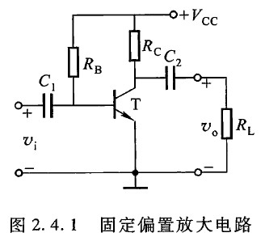
2.4.1 温度变化对工作点的影响
1.固定偏置电路
2.温度变化对工作点的影响

Slide 3
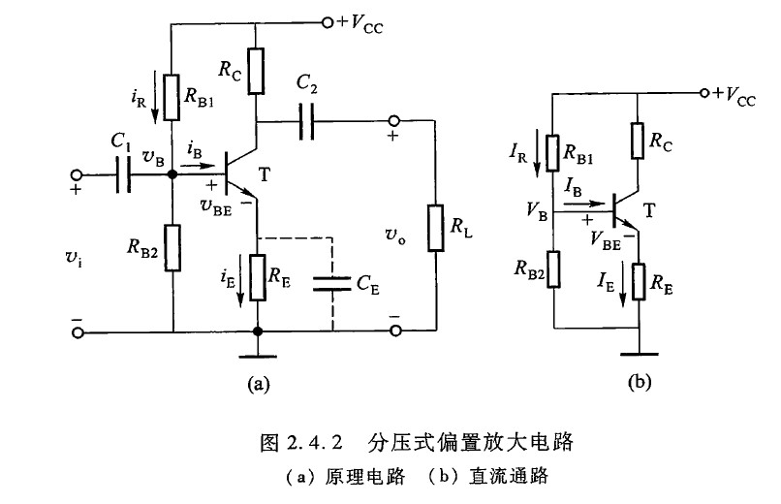
2.4.2 分压式偏置稳定电路

Slide 4
1. 稳定工作点的原理
2. 稳定工作点的条件

